Slide 1
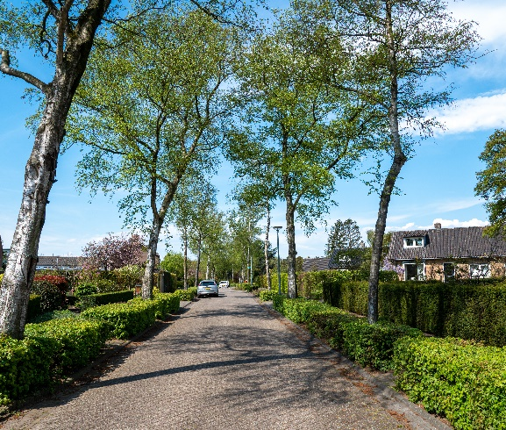
verslag
23 juni 2022
Buurtwerkgroep Bloemenbuurt
Deze keer waren we met een kleinere groep inwoners aanwezig in de Zonnekamp. Enkele bewoners waren al lekker op vakantie. Belangrijk onderwerp was de duurzaamheidsmarkt van 8 oktober.
Deelwerkgroep Groen
Marieke, Marja, Els, Michel
Bijenbakken
Er komen twee bijenbakken. Eén bak kost 600 euro inclusief plaatsen. Financiering kan vanuit de subsidie klimaatadaptatie. Het onderhoud van de planten op de bijenbak kan de gemeente doen maar kan ook geadopteerd worden. Idee is om de eerste bak te plaatsen in september bij de markt en een tweede bak op de duurzaamheidsmarkt.
Actie tegel eruit, plant erin
Stec wil wel plantjes regelen voor de actie tegel eruit, plant erin. Stec gaat nadenken over verschillende setjes voor zon, schaduw en halfschaduw. Idee is om de actie te doen op de duurzaamheidsmarkt van 8 oktober. Idee is dat mensen die tegels inleveren een zakje biologische potgrond cadeau krijgen en een setje plantjes kunnen kopen. We gaan de school vragen om ook 3 tuintjes aan te leggen, bijvoorbeeld met kinderen van de BSO, om het beeldend te maken. Er is een container nodig voor de inzameling van de tegels. Michel gaat dat regelen. Patrick vraagt of de school hieraan wil meewerken. Alie heeft Stec ook benaderd voor de duurzaamheidsmarkt. Afgesproken is dat Els / de deelwerkgroep Groen in principe de contacten onderhoudt met Stec.
Deelwerkgroep Energie
Alie, Erwin, Els, Peter, Patrick Ria
Woningscans en subsidieregeling
Otto heeft een samenvattend overzicht van de woningscans laten zien.
Er wordt op dit moment met Agem en Susteen gewerkte aan een helder proces voor een vervolg op de woningscans en een aanvraagformulier voor de subsidieregeling. Idee is dat er in september een informatiebijeenkomst over de subsidieregeling wordt georganiseerd en dat er ook op de duurzaamheidsmarkt informatie wordt gegeven over de subsidieregeling en de aanvraagprocedure. De buurtwerkgroep wordt betrokken bij de communicatie.
www.op-morgen.nl

Slide 2
Groene stapapp
Een paar mensen hebben de app uitgeprobeerd. Over het algemeen
vonden zij de app weinig toegevoegde waarde hebben. Het zou
kunnen dat het voor mensen die weinig hebben gedaan wel interessant
is. De app is lastig in te vullen voor mensen die in een appartementen-
complex wonen.
Hulp bij verduurzaming woningen
David Willemsen werkt voor het Klimaatverbond aan een onderzoek naar de kansen voor een maatschappelijke energiedienstenorganisatie. Hij licht het onderzoek kort toe. Het onderzoek, dat loopt in een tiental gemeenten, kijkt naar hoe mensen ontzorgd kunnen worden bij de verduurzaming van hun woning. Zowel qua plan, uitvoering als financiering. Voor dit onderzoek zoekt David mensen die geïnterviewd willen worden over hulp bij de verduurzaming. Els en Bennie willen geïnterviewd worden. David zoekt nog meer mensen die willen meewerken aan een interview. Wil jij dat? Meld je dan aan bij David Willemsen: xsd@xs4all.nl. Er komt ook een oproep doen in de nieuwsbrief.
Alvast wat noties vanuit de Buurtwerkgroep:
Er is behoefte aan betrouwbare organisatie(s). Aan goed en eerlijk advies. Bijvoorbeeld ook second opinions inbouwen.
Er is behoefte aan goede, betrouwbare, eerlijke aannemers en installateurs.
Er is behoefte aan hulp bij aanvraag en gebruik van subsidie en financieringsregelingen.
Deelwerkgroep Duurzaamheidsmarkt 8 oktober
Patrick, Alie, Bennie, Luc, Carla
Plaats, tijd en deelnemers
Er zijn al behoorlijk wat organisaties benaderd om mee te doen met de duurzaamheidsmarkt en de reacties zijn over het algemeen enthousiast! Locatie wordt basisschool ’t Loo. Tijd: van 10.30 tot 15.30 uur.
Iedereen is welkom op de duurzaamheidsmarkt, die interessant is voor iedereen uit Zelhem en omstreken.
Naam
Vraag: Is de naam duurzaamheidsmarkt wel duidelijk genoeg, want het is voornamelijk een informatiemarkt. Bijvoorbeeld: Duurzaamheidsmarkt 8 oktober
goede informatie, gezellige middag
Hulp gezocht
We zoeken nog mensen die willen helpen met het organiseren, vooraf en op de dag zelf. Als je dat leuk vindt, of zelf een leuk idee hebt voor een kraampje meld je dan aan bij Luc Jansen van de gemeente: l.jansen@bronckhorst.nl.
Denk bijvoorbeeld aan het organiseren van een ruiltafel, een activiteit met kinderen (bijvoorbeeld insektenhotelletjes of mezenbollen maken), een kraam waarin buurtgenoten die al veel hebben gedaan aan verduurzaming van hun huis of tuin vertellen over hun ervaringen. Els benadert een buurman die al veel in huis en tuin heeft gedaan.
www.op-morgen.nl

Slide 3
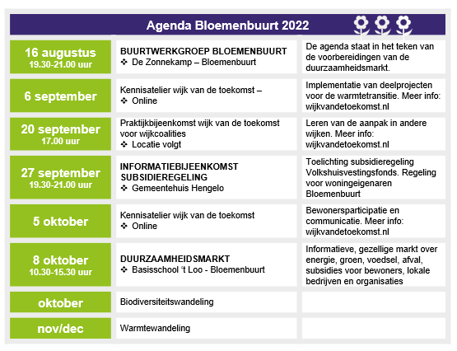
Praktische afspraken
Michel controleert wie contactpersoon is van de marktvereniging voor het geval we eventueel kraampjes nodig hebben.
Patrick vraagt aan de school ook of het mogelijk is om de duurzaamheidsmarkt te verbinden met het lesprogramma. En ook om een tekenwedstrijd met de kinderen te organiseren (teken de Bloemenbuurt van de Toekomst).
Luc controleert of er vergunning nodig is.
Nieuwsbrief
Voor de zomer sturen we nog een nieuwsbrief uit. Er is niet veel animo voor het zelf rondbrengen. We kiezen deze keer voor een digitale nieuwsbrief naar iedereen van wie we emailadressen hebben (ook de deelnemers eerste bewonersavonden).
In september zorgen we dat de uitnodiging voor de duurzaamheidsmarkt wel huis-aan-huis wordt verspreid. Ook in Contact, radio Ideaal. Zorgen dat de nieuwsbrieven goed vindbaar zijn op Op Morgen.
Vraag: Is er nog nieuws te melden vanuit ProWonen? Zou leuk zijn als er in de nieuwsbrief ook iets interessants is voor huurders.
De gemeente gaat energiebespaarcoach/klusjesman aannemen die kleine klussen gaat doen voor maximaal 270 huishoudens in de gemeente
Volgende bijeenkomst Buurtwerkgroep:
Datum: Dinsdag 16 augustus
Tijd: 19.30 – 21.00 uur
Locatie: Zonnekamp
www.op-morgen.nl

